Slide 1
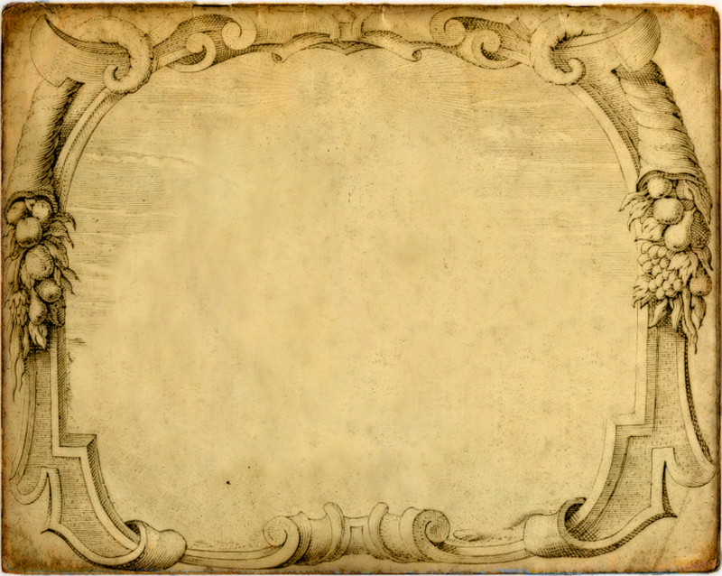
Библиотека Ярослава
Первая библиотека Древней Руси библиотека Ярослава Мудрого

Slide 2
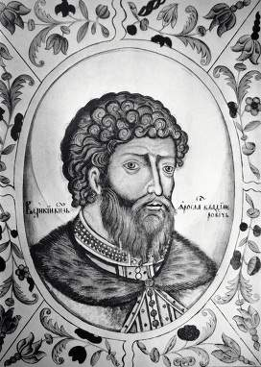
Ярослав
Мудрый
Великий князь Киевский, русский государственный деятель и полководец, сын Владимира Святославовича и полоцкой княжны Рогнеды Рогволодовны.
ок. 978 - 20.02.1054
Правил в 1019-1054

Slide 3
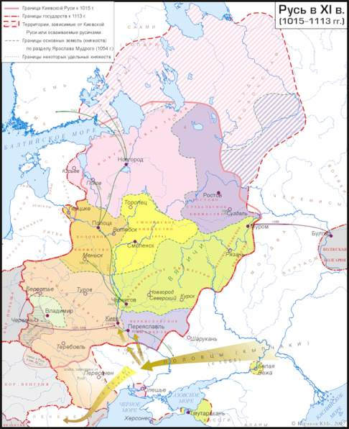
Появление библиотек на Руси связывают с возникновением на территории нашей страны древнерусского государства- Киевская Русь.
Книги и другие памятники письменности в 10-11 веках главным образом собирались в монастырях, церковных соборах великих князей и высшего духовенства.

Slide 4
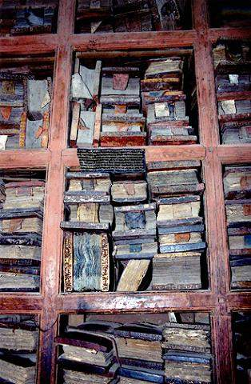
Библиотеки
в Киевской Руси
Библиотеки способствовали продолжению и углублению образования. Следил за книгами один из монахов. Книги в монастыре накоплялись и тщательно хранились.

Slide 5
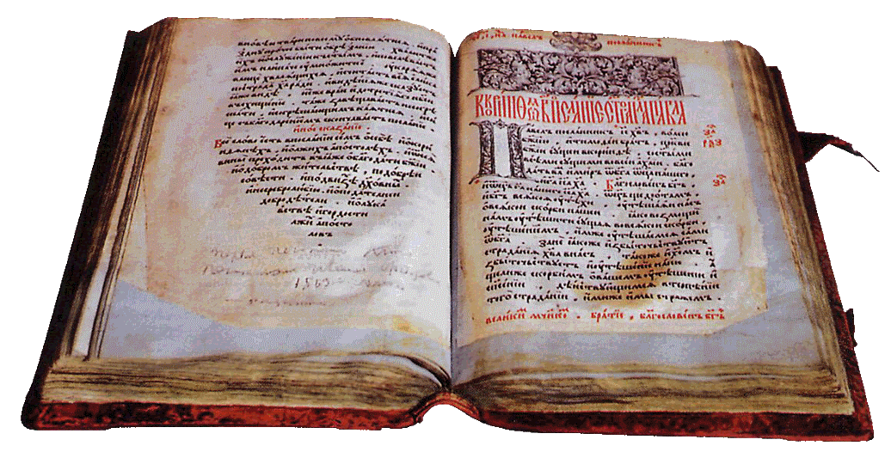
«Реки, напояющие Вселенную» - это образное, широко известное сравнение книг с реками, наполняющими Вселенную запечатлено в «Повести временных лет» под 1037 годом. В ней раскрывается строительная и книжная деятельность киевского князя Ярослава Мудрого.

Slide 6
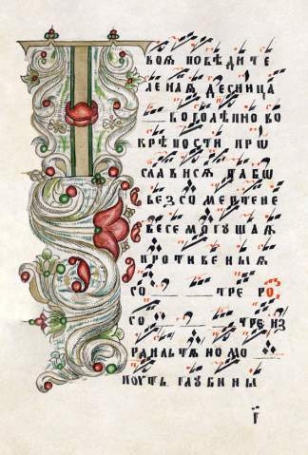
Пристрастие к книгам возникло у Ярослава в раннем детстве. Ведь и отец его Владимир «любил словеса книжные», владел библиотекой, эту любовь он передал и сыну, который в связи с хромотой не мог предаваться детским забавам. Его мать - гордая полоцкая княжна Рогнеда с четырех лет приставила к сыну учителей греческих, болгарских, варяжских и даже латинских. Ярослав все больше и больше привязывался к чтению, овладевал «книжной премудростью», читал о великомучениках, о подвигах и страданиях, о великих страстях.

Slide 7
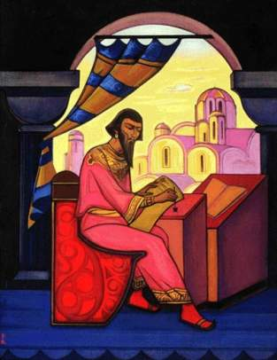
Ярослав любил церковные уставы, очень любил священников, особенно монахов, прилежно читал книги ночью и днем. И собрал он многих писцов, приказывал переводить с греческого на славянское письмо, и списали они много книг. Он и приобрел много книг, поучаясь которыми, верующие люди наслаждаются Божественным учением.

Slide 8
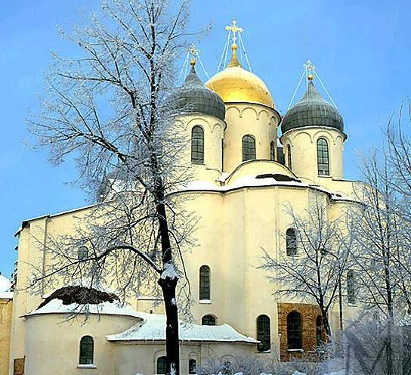
Ярослав Мудрый построил в Киеве СОФИЙСКИЙ СОБОР (собор святой Софии) и основал в нём библиотеку.

Slide 9
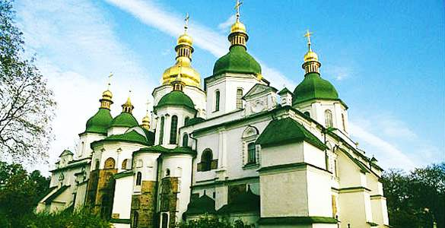
О чём заботился
мудрый князь?
В 1037 году постройка «Софии» завершилась. Это значит, что вместе с окончанием постройки в 1037 году могло начаться лишь основание библиотеки.

Slide 10
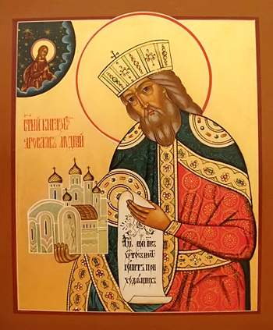
В библиотеке хранились книги в основном церковного содержания: евангелия, книги пророков, премудрости Соломона, апостол, жития святых. Исследователи полагают, что число томов в библиотеке доходило до 500, а трудились над ее созданием 20 мастеров в течение двенадцати с половиной лет.

Slide 11
Само слово “библиотека” в Древней Руси почти не употреблялось. Впервые оно встречается в знаменитой “Геннадиевской библии”, которая была переведена и переписана в Новгороде в самом конце 15 века (1499 г.). Термин этот был для русских людей непривычным, поэтому на полях против него переводчик делал пояснение: “книжный дом”.

Slide 12
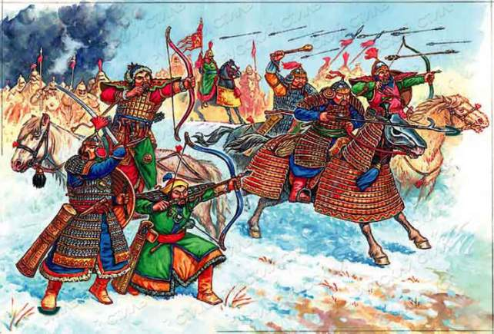
В 1237 году
монголо-татары напали
на русские княжества
)

Slide 13
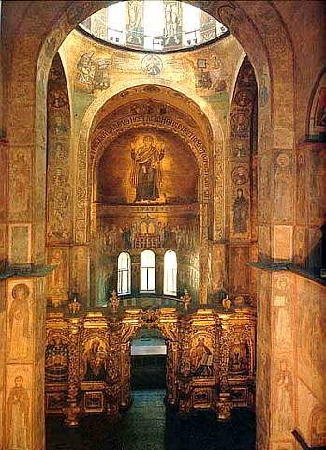
6 декабря 1240 года, когда ничто уже не могло сдержать натиска татаро-монголов, Киев был взят. Последние защитники города делали отчаянные попытки защитить город. Но враги разграбили собор, а книги в лучшем случае выбросили.

Slide 14
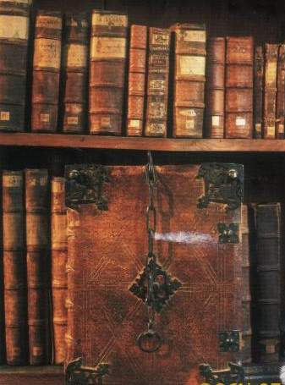
С тех пор местонахождение книг из библиотеки Ярослава Мудрого неизвестно.

Slide 15
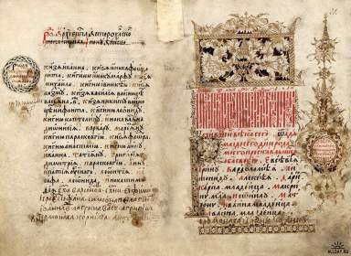
«Книги имеют свою судьбу», - говорит древняя мудрость.
У древнерусских книг, записанных кириллицей, завидная судьба: они намного пережили своих создателей. Они рассказывают нам, далеким потомкам, о своем суровом времени, о своих современниках.

Slide 16
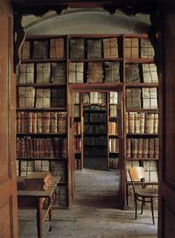
Значение древнерусских библиотек, которые были и просветительскими учреждениями, и книжными мастерскими, и ”книгохранилищами” огромно: они сберегли, сохранили для нас ценнейшие памятники старины.

Slide 17
«Добро есть, братие, почитание книжное...
Красота воину оружие, кораблю - ветрила, так и праведнику почитание книжное»
(«Слово о почитании книжном», Изборник 1076 года)

Slide 18
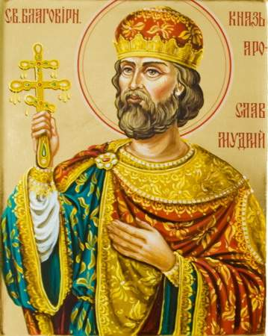
Почему Ярослава назвали
Мудрым?
В чём была его мудрость?
Мудрый – основанный на добре и истине; праведный, соединяющий в себе любовь и правду, в высшей степени разумный и благомеренный.
(Из толкового словаря В. Даля)

Slide 19
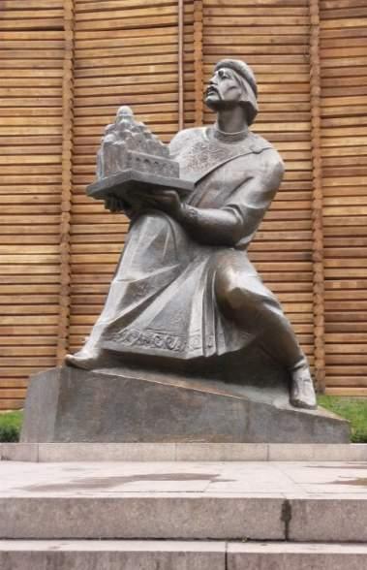
На территории Софийского заповедника у входа в собор в 1967 году установлен мемориальный знак, на нем - портрет Ярослава Мудрого с книгой в руке и текст из летописи «Повесть временных лет».

Slide 20
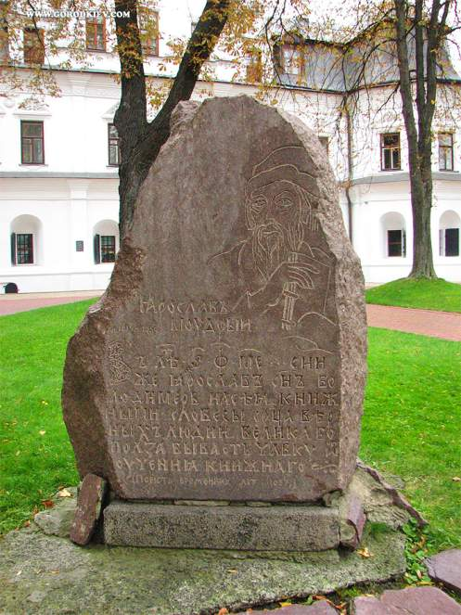
«В лето 6545. Сей же Ярослав, сын Володимер, насея книжными словесы сердца верных людей. Велика бо польза бывает человеку от учения книжного».

Slide 21
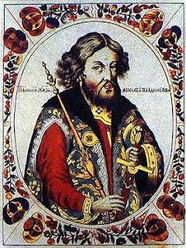
Формально в число святых Ярослав не входит, но 8 декабря 2005 года, по благословению Святейшего Патриарха Алексия II, 20 февраля (5 марта) было внесено в месяцеслов, в честь дня поминовения благоверного князя Ярослава Мудрого.

Slide 22
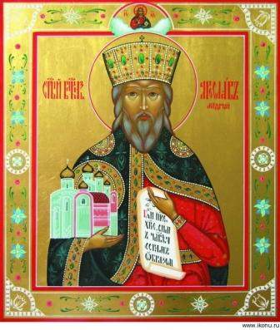
Можно ли Ярослава Мудрого
считать великим человеком?
Основал города, обеспечивал мир на границах;
создал первую на Руси библиотеку;
обеспечил культурный рассвет Руси;
издал новые законы.

Slide 23
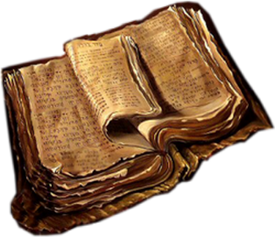
Всегда, во все времена, во всех странах мира люди славили Книгу, это "великое чудо из всех чудес". И похвала ей проходит через века нашей страны. Книга - это и лекарство для души, и кладовая наук, и неиссякаемый источник мудрости. Она озаряет человеческую душу светом истины, наставляет его на путь добродетели.

Slide 24
Интернет - ресурсы
http://img-fotki.yandex.ru/get/5903/tatyana2q8-medvedeva.260/0_5e45c_9e6e6e36_XL - фон
http://forum.exler.ru/arc/uploads/108/post-1249500496.jpg - монастырская библиотека
http://www.museum.ru/imgB.asp?53634 – Ярослав в библиотеке
http://www.megabook.ru/MObjects2/data/pict2006/new1/isi116a.jpg - церковь Святой Софии
http://wallpaper.goodfon.ru/image/13639-800x600.jpg
http://alternathistory.org.ua/files/040811_Yaroslav_Mudriy.jpg - икона Ярослав Мудрый
http://comfort-house.com.ua/design/pic/sof_2_1.jpg - завершение постройки
http://www.bibliotekar.ru/nauka/45-9.htm - о библиотеке
http://img.oboz.obozrevatel.com/files/28/_Picture_file_path_28079.jpg – фото собора
http://img0.liveinternet.ru/images/attach/c/4/80/696/80696118_4159622_0_5a2f4_29d53164_XL_jpg.png - слайд 21
http://www.cerkva.info/old/uploads/posts/1215808936_01.jpg - икона
http://vseimena.com/upload/Yaroslav.jpg - слайд 22

Slide 25
http://img-fotki.yandex.ru/get/3105/butry.0/0_25d96_82d071d1_XL.jpg - карта
http://dcbs-nvkz.narod.ru/images/kniga-14.gif - книга
http://www.sinykova.ru/wp-content/gallery/library/rukopis_01.jpg - слайд 6
http://i.allday.ru/uploads/posts/2009-02/1233767902_previev-1.jpgя книга - древняя
http://mir-chudes.my1.ru/kniga/image010.jpg = рисунок библиотеки
http://photopark.com.ua/d/27593-3/P1000021.jpg - памятник Ярославу
http://www.oboznik.ru/wp-content/uploads/2012/04/124.jpg - монголо-татарское иго
http://2.bp.blogspot.com/_vYPNKwAeQNI/S26BG8NGprI/AAAAAAAAACE/0UY0J-a4k3I/s320/%3D%3Fkoi8-r%3FQ%3F280px-Yaroslav%3D - лик Ярослава Мудрого
http://open.az/uploads/posts/2011-09/thumbs/1317267429_7c2e04606203ca66830a98af87ea8ee3.jpg - древние книги

Slide 26
Источники текстовой
информации
Библиотека юного исследователя
http://nplit.ru/books/item/f00/s00/z0000007/st028.shtml
Клад Ярослава Мудрого
http://www.teacherjournal.ru/shkola/shkolnaya-biblioteka/2446-klad-yaroslava-mudrogo.html
http://www.bibliotekar.ru/nauka/45-9.htm -
Библиотека Ярослава Мудрого

